Slide 1
11-4 静电场的环路定理 电势
一、静电场力所作的功
与路径无关
保守力
其中
则

Slide 2
推广
(与路径无关)
结论:
试验电荷在任何静电场中移动时，静电场力所做的功只与路径的起点和终点位置有关，而与路径无关。

Slide 3
二、静电场的环路定理
q₀沿闭合路径 acbda 一周电场力所作的功
c
b
d
a
即静电场力沿任一闭合路径移动电荷所作的功为零。
在静电场中，电场强度的环流恒为零。
——静电场的环路定理

Slide 4
三、电势能
保守力的功=相应势能的减少
所以静电力的功=静电势能增量的负值
a点 电势能
试验电荷
处于
b点 电势能
则a→b电场力的功

Slide 5
令
与静电场，场中电荷 相关
取决于电场分布、场点位置和零势点选取，与场中检验电荷 无关.可用以描述静电场自身的特性。

Slide 6
四.电势
静电场中某点电势等于单位正电荷在该点具有的电势能，或将单位正电荷由该点移至零势点过程中静电力所做的功.
电势差：
静电场中 a 、b 两点的电势差等于将单位正电荷
由 a 沿任意路径移至 b 过程中静电力做的功.

Slide 7
将电荷q₀从a→b 电场力的功:
注意:
1、电势是相对量，电势零点的选择是任意的。
2、两点间的电势差与电势零点选择无关。
3、电势零点的选择。
问:
场强大的地方是否电势就高？电势高的地方
场强是否一定大？

Slide 8
五、电势的计算
1、电势叠加原理
若场源为q₁ 、q₂ ……q_{n}的点电荷系
电势
各点电荷单独存在时在该点产生的电势的代数和.

Slide 9
2、电势的计算
1）点电荷电场中的电势
P点的场强
讨论:
大小
对称性:
以q为球心的同一球面上的点电势相等

Slide 10
点电荷系的电势
由电势叠加原理，P的电势为
P
连续带电体的电势
由电势叠加原理

Slide 11
总结：电势计算的两种方法：
1.场强积分法（由定义求）
(1)确定 分布
(2)选零势点和便于计算的积分路径
(3)由电势定义
注意：
为所选积分路径上各点的总场强，若路径
上各段 的表达式不同，应分段积分。

Slide 12
2. 叠加法
〈1〉将带电体划分为电荷元
〈2〉选零势点，写出 在场点的电势
〈3〉由叠加原理：

Slide 13
例1 、求电偶极子电场中任一点P 的电势。
由叠加原理：
其中
或表示为：

Slide 14
课堂练习：已知正方形顶点有四个等量的点电荷
r=5cm
①求
②将
从
电场力所作的功
③求该过程中电势能的改变
电势能

Slide 15
例2、求均匀带电圆环轴线 上的电势分布。
已知：R、q
q
方法一 微元法
解：
在圆环上取点电荷 ,
令

Slide 16
方法二 定义法
由电场强度的分布

Slide 17
例3、求均匀带电球面电场中电势的分布，已知R，q
解: 方法一 叠加法 (微元法)
任一圆环
由图

Slide 18
方法二 定义法
由高斯定理求出场强分布
由定义

Slide 19
球面外各点的电势与全部电荷集中在球心时的点电荷的电势相同(作为结论)；
球面内任一点的电势都相等，且等于球面上的电势.
前提：均匀带电球面

Slide 20
课堂练习 ：1.求等量异号的同心均匀带电球面的电势差
已知+q 、-q、R_{A} 、R_{B}
解: 由高斯定理
由电势差定义
电势分布

Slide 21
2.如图已知+q 、-q、R
①求单位正电荷沿odc 移至c ，电场力所作的功
② 将单位正电荷由
O 电场力所作的功

Slide 22
例4 无限大均匀带电平面 场中电势分布.
电场分布:
思考：先由电场强度和电势的关系，定性分析电
势变化 规律，再定量计算。
两极板之间：电势沿－x 方向均匀降低。
两极板外侧：电势为恒量。

Slide 23
电荷无限分布，在有限远处选零势点:令 ，沿 轴积分.

Slide 24
— 曲线如图

Slide 25
11-5 电场强度与 电势梯度的关系
一、 等势面
等势面 ：电场中电势相等的点组成的曲面
+

Slide 26
等势面的性质
⑴等势面与电场线处处正交，
电场线指向电势降低的方向。
a,b为等势面上任意两点,移动q从a到b
令q在面上有元位移
沿电场线移动

Slide 27
规定:电场中任意两相邻等势面之间的电势差相等，即等势面的疏密程度同样可以表示场强的大小．
点电荷的等势面

Slide 28
⑵ 等势面较密集的地方场强大，
较稀疏的地方场强小。
课堂练习：由等势面确定a、b点的场强大小和方向
已知

Slide 29

两平行带电平板的电力线和等势面
+ + + + + + + + + + + +

Slide 30
一对等量异号点电荷的电力线和等势面
+

Slide 31
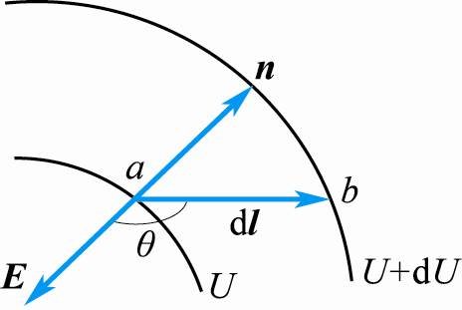


二. 场强与电势梯度的关系
电场中某一点的场强沿某一方向的分量，等于电势沿该方向上变化率的负值。

Slide 32
一般
所以
u的梯度:
或

Slide 33
的方向与V 的梯度反向，即指向V 降低的方向
物理意义：电势梯度是一个矢量，它的大小为电势沿等势面法
线方向的变化率，它的方向沿等势面法线方向且指
向电势增大的方向。

Slide 34
讨论:
试利用场强与电势梯度的关系式
分析下列问题：
（1）在电势不变的空间内，电场强度是否为零？
（2）在场强不变的空间内，电势是否也不变？
（3）在电势为零处，场强是否一定为零？
（4）场强为零处，电势是否一定为零？

Slide 35
例1．利用场强与电势梯度的关系， 计算均匀带电细圆环轴线上一点的场强。
解:

Slide 36
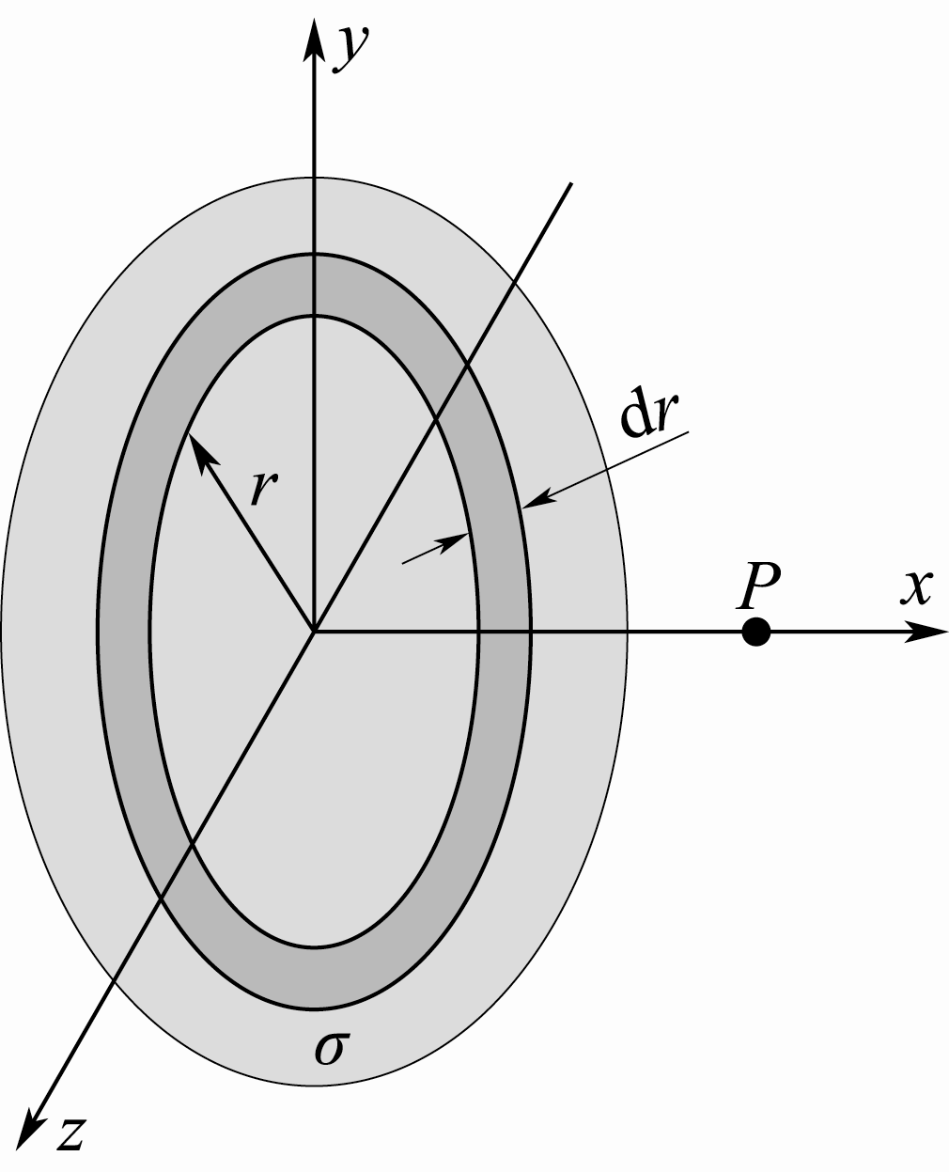
例2 利用场强与电势梯度的关系，求半径为R，面电荷密度为σ的均匀带电圆盘轴线上的场强.
解：如图所示
则圆盘在P点产生的电势为：

Slide 37
所以P点场强为：
即轴线上一点的场强为：

Slide 38
例3．计算电偶极子电场中任一点的场强。
解：
B点(x=0)
A点(y=0)

Slide 39
例4. 求均匀带电球壳腔内任意点的电势.
已知：
求：

Slide 40
解：将带电球壳视为许多
均匀带电薄球面的集合，
取半径 ，厚 的球壳为电荷元：
令
在腔内产生的电势：
由叠加原理：
腔内各点等势.

Slide 41
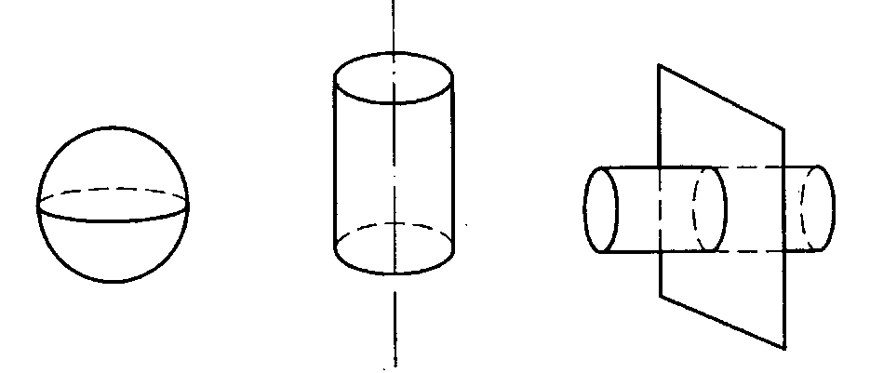
复习总结
由高斯定理求电场分布的步骤
1. 由电荷分布的对称性分析电场分布的对称性.(前提)
2. 在对称性分析的基础上选取高斯面. 目的是使
可以计算，得到E 与面积的乘积形式。
（球对称、轴对称、面对称三种类型）
3.由高斯定理 。求出电场的大小，
并说明其方向.

Slide 42
一.静电场环路定理：
静电场强沿任意闭合路径的线积分为零.反映了静电场是保守力场，是有势场.
二.电势、电势能、电势差
电势能：
电 势：
电势差：

Slide 43
三. 电势的计算（两种基本方法）
1.场强积分法（由定义求）
〈1〉确定 分布
〈2〉选零势点和便于计算的积分路径
选取零势点的原则：使场中电势分布有确定值
〈3〉由电势定义
路径上各点的总场强，若路径上各段的表达式不同，应分段积分

Slide 44
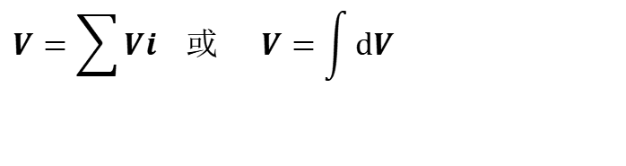
2. 叠加法
〈1〉将带电体划分为电荷元
〈2〉选零势点，写出 在场点的电势
〈3〉由叠加原理：
$$V=\sum{Vi 或 V=\int{dV}}$$
四.电场强度与电势的关系
给出又一种求 的方法：

Slide 45
五.典型带电体的电势分布（无穷远为零势点）
1.点电荷 场中的电势分布：
2.均匀带电球面场中电势分布：
3.均匀带电圆环轴线上的电势分布：

Slide 46
思考题：
1：下列几个说法中哪一个是正确的：
（A）电场中某点电场强度的方向，就是将点电荷放在该点所受电场力的方向；
（B）在以点电荷为中心的球面上，由该点电荷所产生的电场强度处处相同；
（C）电场强度方向可由 定出，其中 为试验电荷的电量， 可正、可负， 为试验电荷所受的电场力；
（D）以上说法都不正确。

Slide 47
2：在静电场中，有关静电场的电场强度与电势之间的关系，下列说法中正确的是：
（A）场强大的地方电势一定高。
（B）场强相等的各点电势一定相等。
（C）场强为零的点电势不一定为零。
（D）场强为零的点电势必定为零。
✗
✗
✓
✗

Slide 48
3：点电荷 Q 被曲面 S 所包围，从无穷远处引入另一点电荷至曲面外一点，如图所示，则引入前后
（A）曲面 S 上的 Φ_{e} 不变，各点场强也不变；
（B）曲面 S 上的 Φ_{e} 变化，而各点场强不变；
（C）曲面 S 上的 Φ_{e} 变化，各点场强也变化；
（D）曲面 S 上的 Φ_{e} 不变，而各点场强变化。
q
Q
S

Slide 49
4：半径为 R 的均匀带电球面，总带电量为 Q ，设无穷远处的电势为零，则距离球心为 r （ r < R ）的 P 点的电场强度的大小和电势为：
R
r
O
P

Slide 50
5：在一个点电荷 +Q 的电场中，一个试验电荷 +q₀ 从 A 点分别移到 B 、C 、D 点，B、C、D 三点均在以 +Q 为圆心的圆周上，如图所示，则关于电场力所做的功：
（A）从A点到B点电场力做功最大；
（B）从A点到C点电场力做功最大；
（C）从A点到D点电场力做功最大；
（D）在这三个过程中电场力做功一样大。
+Q
A
B
D
C

Slide 51
6：如图所示，真空中有一半径为 R 的均匀带电球面，总带电量为 Q（ Q > 0 ）。今在球面上挖去一小块的面积 △S（连同电荷），且假设挖去后不影响原来的电荷分布，则挖去后球心处电场强度的大小 E ≈ ，其方向为 。
R
O
△S

Slide 52
7：真空中，沿x 轴正方向分布着电场，电场强度为
（b为正的常量）。如图所示，作一边长为a的正方形髙斯面，则通过髙斯面右侧面的电通量 ＝ ，通过上表面的电通量 ＝ ，立方体内的净电荷为Q ＝ 。
0
y
z
x
a
a
z

Slide 53
8：一半径 R 的均匀带电球面，带电量为 Q ，若规定该球面上电势为零，则球面外距球心 r 处的 P 点的电势 U_{P} = 。
无穷远零电势:
Q
R
r
P
规定球面电势为零电势差不变:

Slide 54
9：把一个均匀带电量为 +Q 的球形肥皂泡由半径 r₁ 吹胀到 r₂ ，则半径 R（ r₁ < R < r₂ ）的高斯球面上任一点的场强大小 E 由 变为 ；电势 U 由 变为 （选无穷远处为电势零点）。
E
U
P
R
0

